Slide 1

Egészségügyi szervezetek számvitele III. – 6. hét
Bevétel, kiadás , előirányzat,teljesítés
GYAKORLAT

Slide 2
ÖNKORMÁNYZATI NETTÓ FINANSZÍROZÁSSAL KAPCSOLATOS ELSZÁMOLÁSOK
Egy önkormányzatnál az önkormányzati törzsszámon kimutatott nettó személyi juttatások elszámolása már megtörtént, az egyszerűség érdekében ezeket a nyitó adatok tartalmazzák.
Az önkormányzat és az irányítása alá tartozó költségvetési szervek foglalkoztatottjainak nettó illetménye kiutalására a tárgyidőszakban került sor az önkormányzat fizetési számlájáról (ennek összege az önkormányzat esetében 2391494 forint, a költségvetési szervek esetében1100000 forint).
Az önkormányzat eredeti és módosított előirányzatai fedezetet nyújtanak a kötelezettségekre (K1101: 40000000, K2: 15000000, K915: 50000000forint).Az önkormányzat fizetési számlájának nyitó egyenlege 10000000 forint.
Az önkormányzat és az irányítása alá tartozó költségvetési szervek a 6-7. számlaosztályt nem használják.

Slide 3
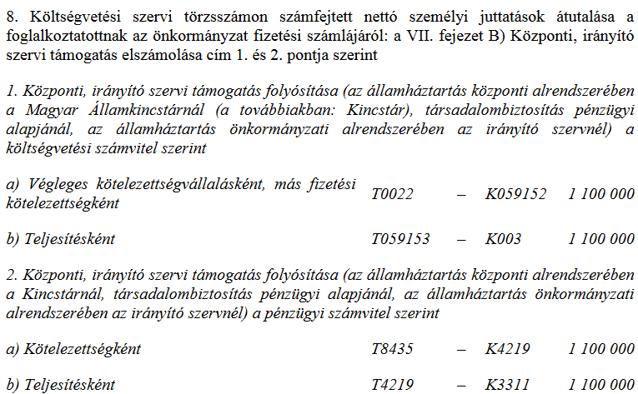

Slide 4
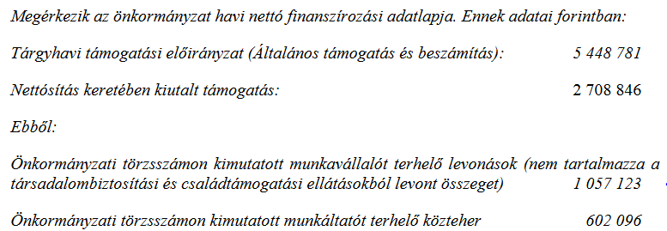

Slide 5
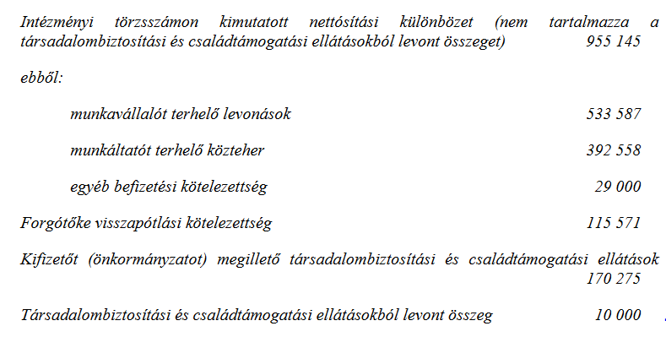

Slide 6
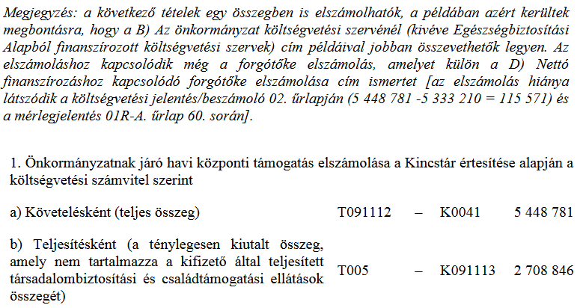

Slide 7
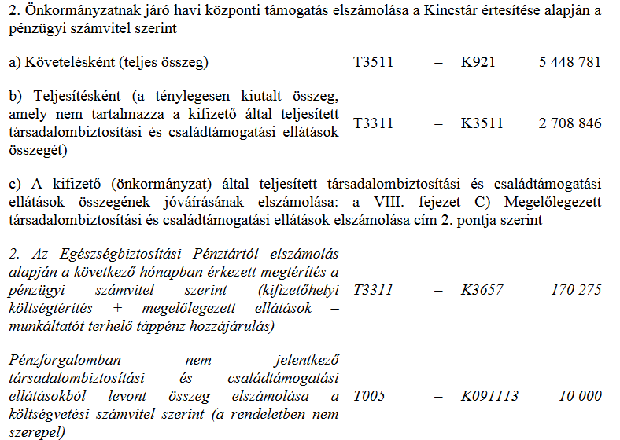

Slide 8
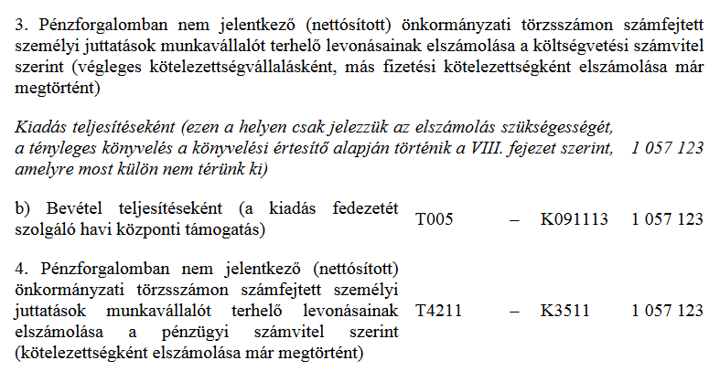

Slide 9
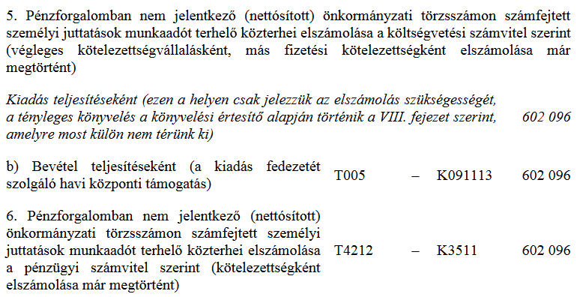

Slide 10
Intézményi törzsszámon kimutatott munkavállalót terhelő levonások (533587forint), munkáltatót terhelő közteher (392558 forint),és egyéb befizetési kötelezettség (29000 forint)elszámolásapénzforgalom nélküli tételként (együtt: nettósítási különbözet 955145 forint):

Slide 11
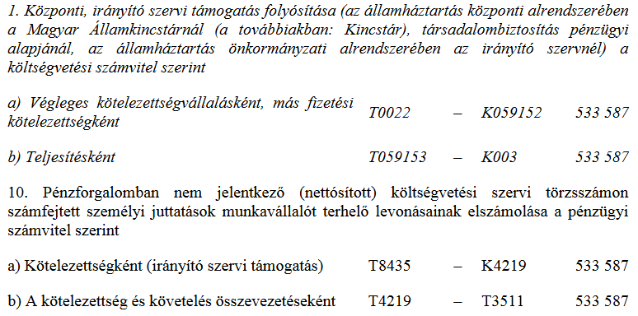

Slide 12
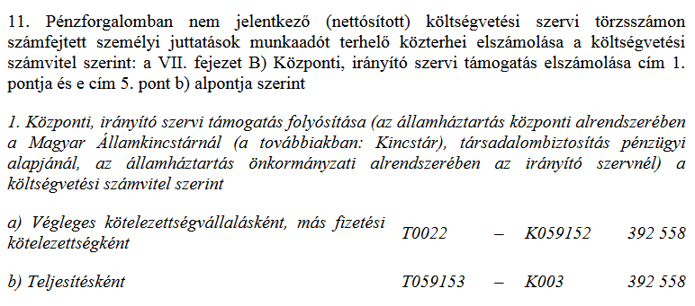

Slide 13
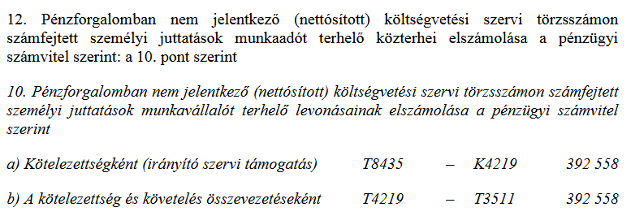

Slide 14
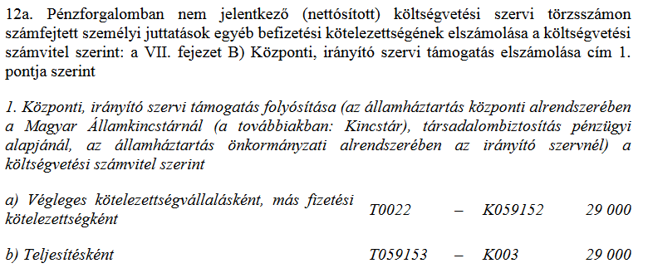

Slide 15
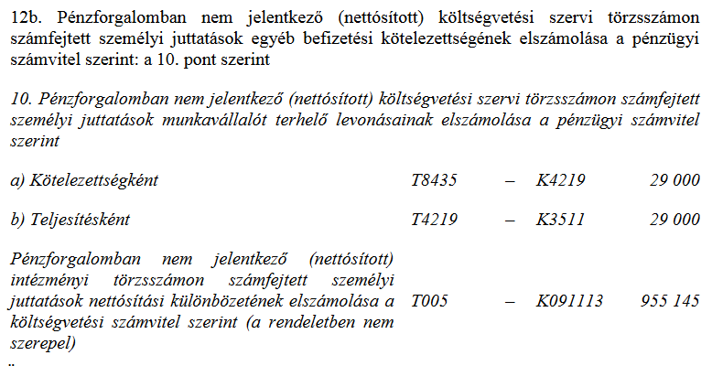

Slide 16
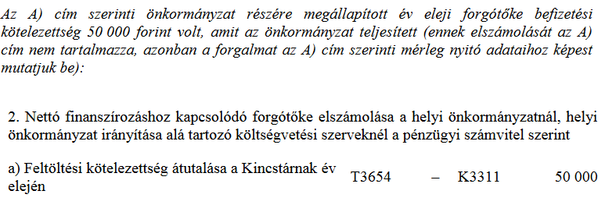
Nettó finanszírozáshoz kapcsolódó forgótőke elszámolása

Slide 17
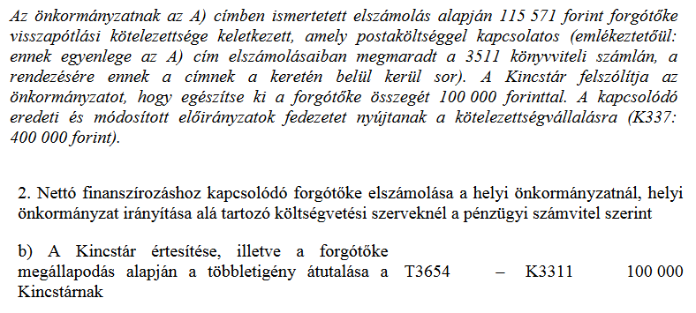

Slide 18
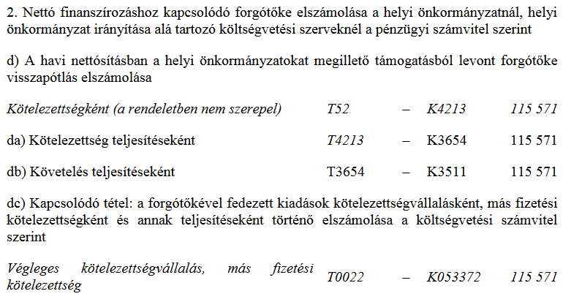

Slide 19

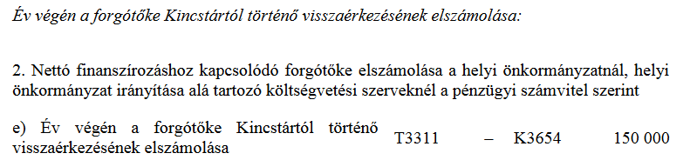

Slide 20
Felhasznált irodalom
4/2013 (I.11.) Korm. Rendelet az államháztartás számviteléről
Számviteli törvény

Slide 21
Kötelező irodalom
4/2013 (I.11.) Korm. Rendelet az államháztartás számviteléről
Számviteli törvény

Slide 22
Tételsor
Mit értünk államháztartás rendszerén?
Ismertesse a költségvetéstől szóló törvény főbb fejezeteit!
Ismertesse a költségvetési szervek gazdasági eseményeit!
Mutassa be a gazdasági eseményeket a kiemelt szektor vonatkozásában!
Ismertesse az önkormányzatok költségvetésének sajátosságait!
Ismertesse a központi költségvetés könyvvezetésének sajátosságait!
Ismertesse a kiadások elszámolási rendszerét!
Ismertesse a költségvetés bevételi rendszerét!
Ismertesse a befektetett eszközök elszámolási rendszerét!
Ismertesse a munkabér elszámolás különös szabályait!
Mutassa be a költségvetési támogatás rendszerét!
Ismertesse a költségvetési zárlat folyamatát!
Mutassa be a költségvetési beszámoló sorrendjét és sajátosságait!
Mutassa be a beszámoló elemzést!
Ismertesse a költségvetés készítés szabályait!
Mutassa be a normál számvitel és a költségvetés számvitel azonosságait, különbségeit!

Slide 23
Ellenőrző kérdések

Slide 24
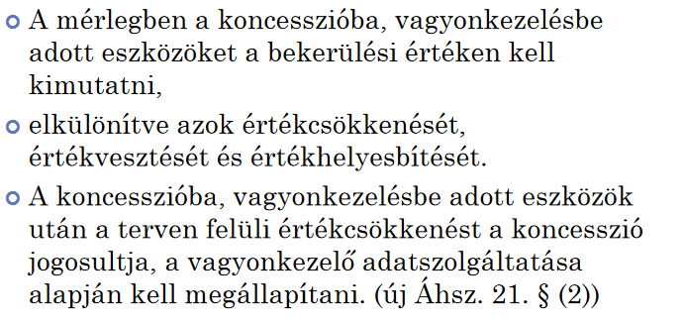
Hogy határozzuk meg a koncesszióba adott eszközök értékét?

Slide 25
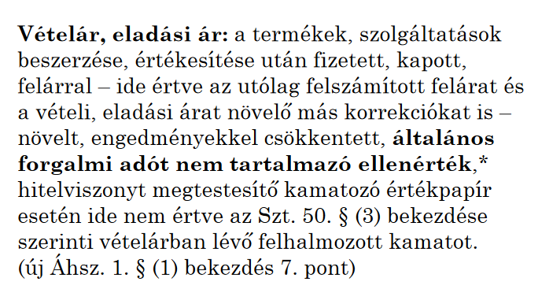
Mit értünk vételár, eladási ár alatt a költségvetésben?

Slide 26
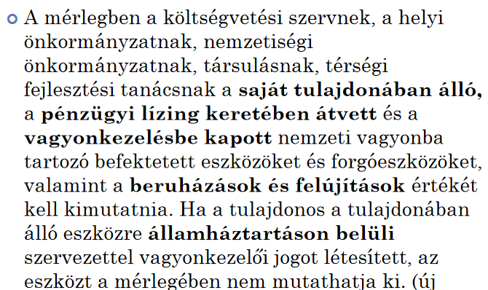
Mik tartoznak az immateriális javak közé a költségvetési mérlegben?

Slide 27
Fogalmazza meg az államháztartási számvitelben a valódiság elvét!
a tervezés során biztosítani kell a bevételek közgazdasági megalapozottságát, valamint azt, hogy annyi kiadás kerüljön megállapításra, amennyi a közfeladatok ellátásához indokoltan szükséges

Slide 28
Ismertesse a felhasználási kötöttség elve mit mond ki?
a gazdálkodás során biztosítani kell, hogy a bevételek és kiadások tervezés során megállapított célhoz kötötten kerüljenek felhasználásra

Slide 29
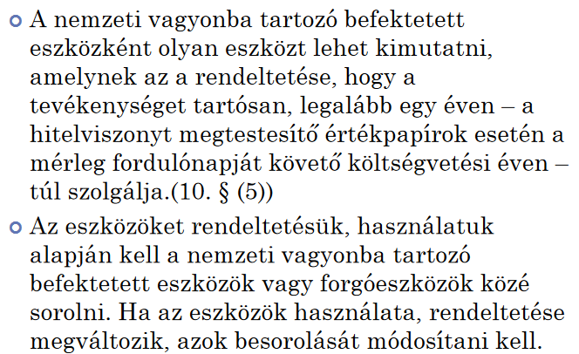
A nemzeti vagyonba milyen eszközt lehet kimutatni?

Slide 30
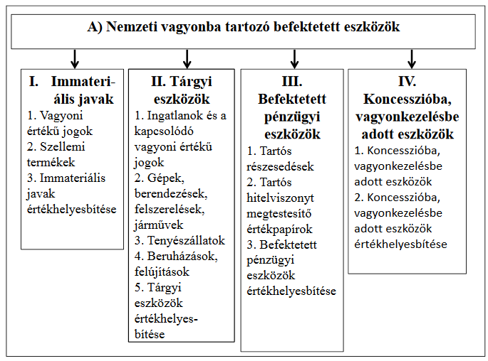
Ismertesse a nemzeti vagyonba tartozó befektetett eszközöket!

Slide 31
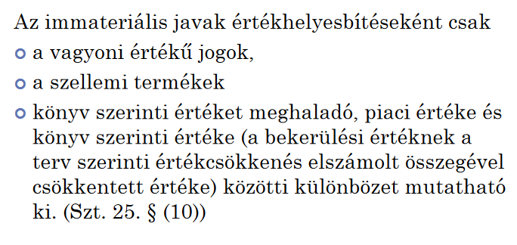
Mi számolható el az immateriális javak értékhelyesbítéseként?

Slide 32
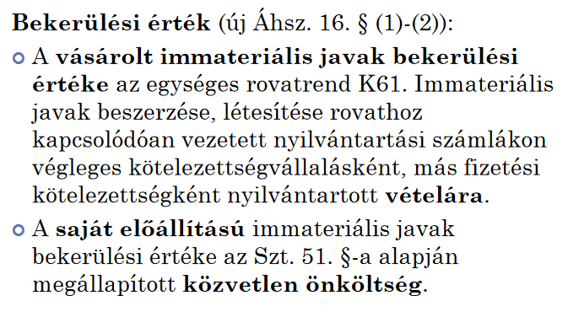
Mit értünk bekerülési érték alatt?

Slide 33
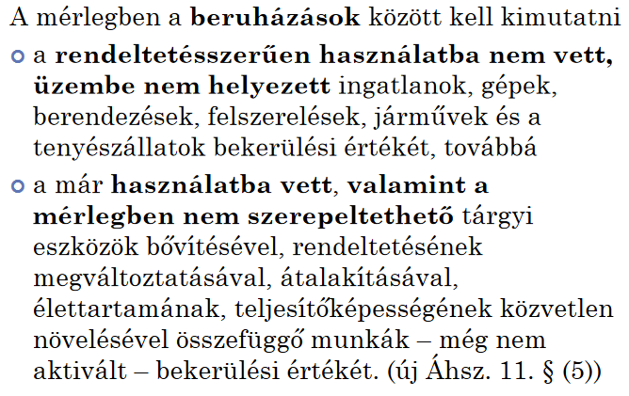
Mérlegben mit kell kimutatni a beruházások közt?

Slide 34
Mit mutatunk ki a Mérlegben a beruházások közt?

Slide 35
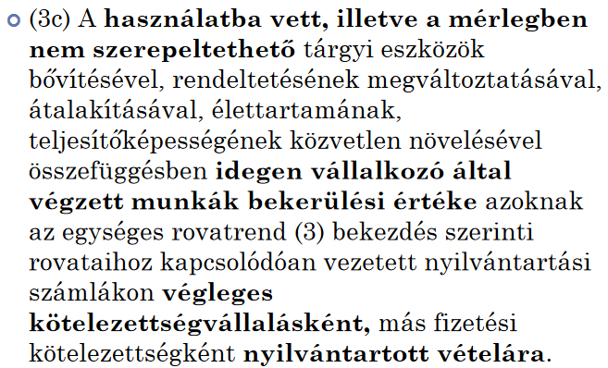
Hogy határozzuk meg a használatba vett ill. mérlegben nem szereplő tárgyi eszközök értékét?

Slide 36
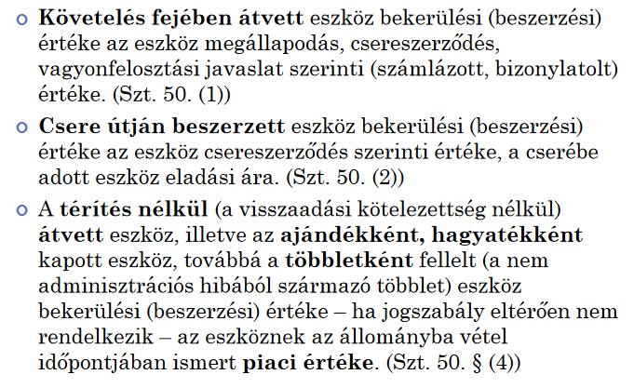
Hogy határozzuk meg követelésként átvett, ill. a csere útján beszerzett eszközök bekerülési értékét?

Slide 37
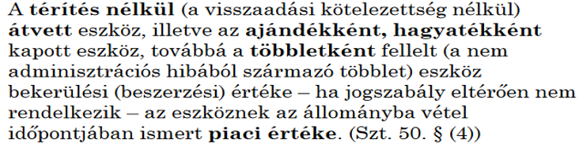
Hogy határozzuk meg a térítés nélkül átvett eszközök bekerülési értékét?

Slide 38
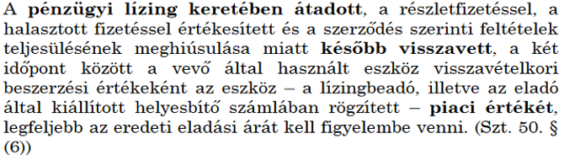
Hogy határozzuk meg a pénzügyi lízingként átvett eszközök bekerülési értékét?

Slide 39
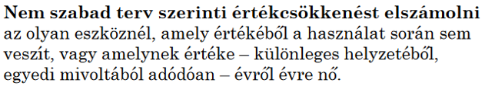
Mikor nem lehet elszámolni értékcsökkenést?

Slide 40
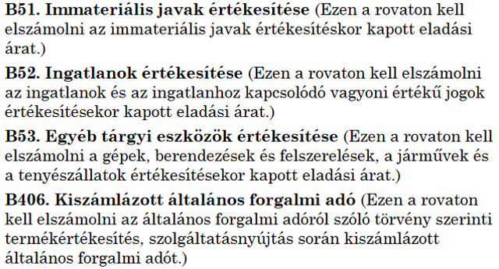
Ismertesse a felhalmozási bevételeket!

Slide 41
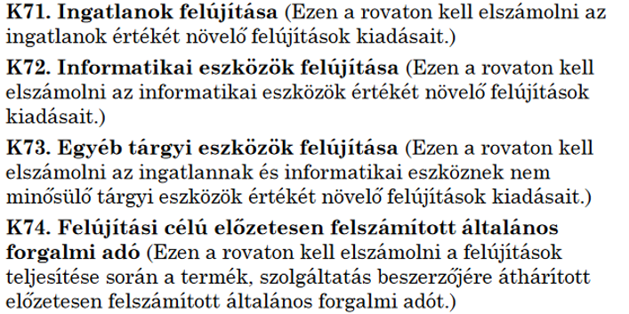
Mik tartoznak a felújítások közé?

Slide 42
Hol kell elszámolni a terven felüli értékcsökkenést?
Terven felüli értékcsökkenés elszámolása, egyéb ráfordítás

Slide 43
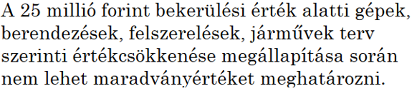
Lehet-e maradványértéket elszámolni 25 millió Ft bekerülési érték alatt?

